Slide 1
Διάλεξη 8

Slide 2
Κουλτούρα
Αξίες και συμπεριφορές που μαθαίνουμε και οι οποίες είναι αποδεκτές από την κοινωνία, ενώ αυξάνουν την πιθανότητα επιβίωσης της κοινωνίας.
Πολιτιστικές αξίες, πεποιθήσεις, ήθη και έθιμα, τεχνολογία, ιδεολογία, γλώσσα, θρησκείες, τέχνες, γνώσεις, προϊόντα, κ.α.

Slide 3
Γιατί η κουλτούρα είναι σημαντική
Η Κουλτούρα παίζει σημαντικό ρόλο στη συμπεριφορά καταναλωτή. Όλοι οι παράγοντες που επηρεάζουν την κουλτούρα καθορίζουν και τις συμπεριφορές των μελών μια κοινωνίας.
Καθορίζει ποια είναι τα καλά προιόντα και μαθαίνει τους καταναλωτές ποιά προιόντα είναι κοινωνικά αποδεκτό να καταναλώνουν.

Slide 4
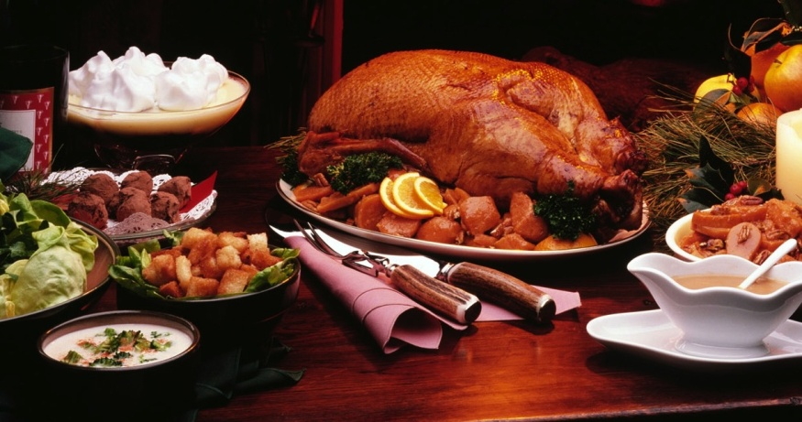
Κουλτούρα
Ημέρα ευχαριστιών (Thanksgiving)
Μεγάλη αργία στις ΗΠΑ
Τέταρτη Πέμπτη του Νοεμβρίου
Συγγενείς και φίλοι συγκεντρώνονται γύρω από το ίδιο τραπέζι για να ευχαριστήσουν το θεό.
Γλέντι με παραδοσιακή γαλοπούλα
Τελετουργική κατανάλωση
Ικανοποίηση από υλικά πλεονάσματα

Slide 5
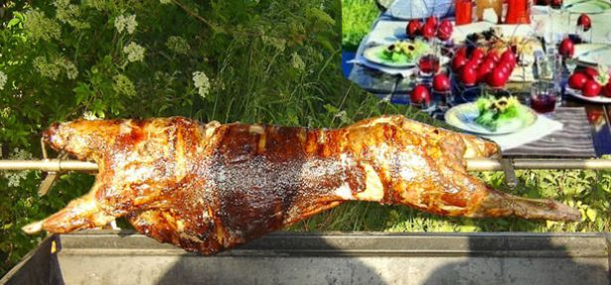
Κουλτούρα
Πάσχα – Ελλάδα
Σούβλες και εξοχή
Στοιχεία συμβολισμού και παράδοσης

Slide 6
Επιμέρους κουλτούρα (subculture)
Συγκεκριμένα τμήματα ατόμων μέσα σε μια κουλτούρα, τα οποία έχουν ομοιογενείς αξίες, ήθη και έθιμα που τους διαφοροποιούν από άλλα μέλη και τμήματα της ίδιας κοινωνίας.
Ξεχωριστή πολιτισμική ομάδα που τα μέλη της αγοράζουν ίδια ή παρόμοια προϊόντα, ψωνίζουν από τους ίδιους τύπους καταστημάτων, χρησιμοποιούν τα ίδια ΜΜΕ.

Slide 7
Επιμέρους κουλτούρες
Ηλικιακές
Γεωγραφικές
τοπικά έθιμα, διάλεκτοι, συνήθειες
διαφορετικές προτιμήσεις αυτοκινήτων, κατανάλωση διαφορετικών ποτών (τσίπουρο, τσικουδιά), διαφορετικών φαγητών.
Εθνικές ή φυλετικές
στις ΗΠΑ: Ισπανόφωνοι, Μάυροι-Αφροαμερικάνοι, Ινδιάνοι, Εβραίοι, Ιρλανδοί, Ιταλοί, Έλληνες)
Καλλυντικά προϊόντα για μαύρους π.χ. MaxFactor, Revlon.
Στη Γερμανία – τούρκοι και κούρδοι (διαφημίσεις στην τούρκικη γλώσσα)
Ελλάδα: Ελληνο-πόντιοι, Βορειοηπειρώτες, μουσουλμάνοι της Θράκης, πρόσφυγες-μετανάστες από βαλκανικές, ασιατικές αφρικανικές, ανατολικο-ευρωπαϊκές χώρες.
Θρησκευτικές επιμέρους κουλτούρες
Χριστούγεννα: αγορά συγκεκριμένων προϊόντων – δώρα
Πάσχα

Slide 8
Επιμέρους κουλτούρες κατανάλωσης
Μοτοσυκλετιστές της Harley-Davidson
Κοινές αξίες: προσωπική ελευθερία, πατριωτισμός, αμερικάνικη κληρονομιά, ανδρισμός.

Slide 9
Προσαρμογή σε κουλτούρα ή παγκόσμια τυποποίηση στρατηγικών ΜΚΤ?
Παγκόσμιες μάρκες
Ευρωμάρκες (π.χ. Barilla, Milka, Ariel, Vidal Sassoon, Fanta)
Nestle
θηλασμός σε αναπτυσσόμενες χώρες
Baby formula
Αύξηση θανάτων
Διαδικασία απολύμανσης
Αποκατάσταση προτιμήσεων για θηλασμό

Slide 10
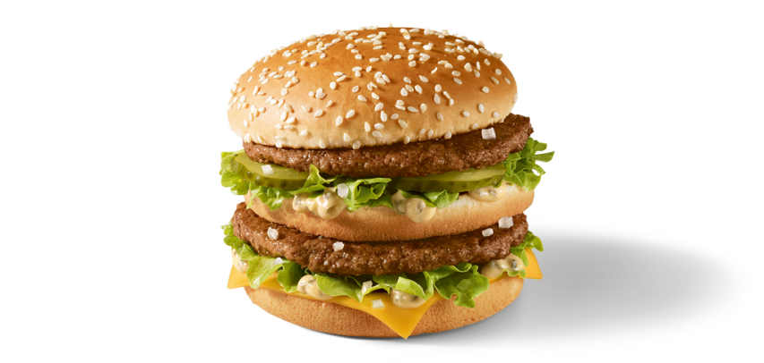
Global Marketing VERSUS Think Global Act Local
McDonalds
Προσφορά ενός συνόλου τυποποιημένων προϊόντων που έχουν την ίδια γεύση είτε τα εστιατόρια βρίσκονται στη Σιγκαπούρη, είτε στην Ισπανία, είτε στην Αμερική.
Προσφέρει ένα βασικό μενού: Humburger ή σάντουιτς + πατάτες + αναψυκτικό (κυρίως Coca Cola).
Προωθεί το Big Mac

Slide 11
Global Marketing VERSUS Think Global Act Local
Η προσαρμογή στις τοπικές αγορές είναι απαραίτητη λόγω των διαφορετικών καταναλωτικών προτιμήσεων, συνηθειών, νόμων, και εθίμων που επικρατούν σε διάφορες χώρες.
Tα έθιμα και οι θρησκευτικοί νόμοι επηρεάζουν το μείγμα του προϊόντος:
Στο Ισραήλ το BigMac προσφέρεται χωρίς τυρί.
Στην Ινδία, το BigMac το έχουν ονομάσει Maharaja Mac και το μπιφτέκι είναι από αρνί καθώς στην Ινδία δεν τρώνε μοσχάρι.
Στη Μαλαισία και στη Σιγκαπούρη τα McDonalds ελέγχθηκαν πολλές φορές από Μουσουλμανικούς φορείς σχετικά με το αν όντως δεν προσφέρουν χοιρινό. Ο έλεγχος ήταν επιτυχής και έτσι τα McDonalds πιστοποιήθηκαν ως halal “αποδεκτά”.
Στη Γερμανία προσφέρεται και μπύρα αλλά και McCroissants.
Στην Τουρκία προσφέρεται και Αιράνι.
Στην Ιταλία προσφέρεται Espresso.

Slide 12
Global Marketing VERSUS Think Global Act Local
Τιμή ανάλογα με τις ανάγκες της αγοράς.
Διαφορετικές τιμές για διαφορετικές χώρες (υψηλότερη τιμή στο Ηνωμένο Βασίλειο). Για το BigMac:
Αυστραλία 0,87
USA 1.13
Δανία 1.80
Ηνωμένο Βασίλειο 1.81
Τουρκία 1.25
Η επιλογή κατάλληλης στρατηγικής τιμολόγησης:
Βάσει ζήτησης από καταναλωτές και αντιλήψεών τους. Πχ. στις ΗΠΑ ένα BigMac με πατάτες κοστίζει όσο κερδίζει ένας υπάλληλος γραφείου στο Chicago για 14 λεπτά.
Σε άλλες περιοχές ένα γεύμα μπορεί να θεωρείται πολυτέλεια πχ. στη Νιγηρία ένα γεύμα ισοδυναμεί με 11 ώρες και 23 εργασίας.
Η επιλογή της στρατηγικής τιμολόγησης γίνεται και βάσει των τιμών του ανταγωνιστή.
Στο Νέο Δελχί στην Ινδία τα McDonalds έθεσαν τις τιμές τους βάσει των τιμών του βασικού ανταγωνιστή (τοπική αλυσίδα εστιατορίων. Τιμολόγηση βάσει αποδεκτής τιμής.

Slide 13
Global Marketing VERSUS Think Global Act Local
Τηλεοπτική Διαφήμιση. Έντονες διαφημιστικές καμπάνιες π.χ. σε Αγγλία, ΗΠΑ.
Έντυπη Διαφήμιση.
Στην Κίνα, οι καταναλωτές δε δίνουν ιδιαίτερη έμφαση στις τηλεοπτικές διαφημίσεις καθώς κατά τη διάρκεια του διαφημιστικού διαλείμματος κάνουν zapping. Επομένως, στην Κίνα η έμφαση δίνεται σε περιοδικά και εφημερίδες.

Slide 14
Global Marketing VERSUS Think Global Act Local
Δημόσιες Σχέσεις ανάλογα με τη χώρα. Π.χ. στο Πεκίνο η McDonalds εστιάζει στις δημόσιες σχέσεις σε αντίθεση με τις ΗΠΑ.
Στο Πεκίνο
1-2 υπάλληλοι δημοσίων σχέσεων είναι διαθέσιμοι για να απαντήσουν στα σχόλια των πελατών.
Κάθε εστιατόριο έχει 5-10 γυναίκες υπαλλήλους που φροντίζουν τα παιδιά και μιλούν με τους γονείς.
Στis ΗΠΑ στόχος είναι να φάνε και να φύγουν.
Συνεργασία με τη Walt Disney. Παγκόσμια στρατηγική, happy meals με δώρα ήρωες π.χ. Toy Story.
Αθλητικές Χορηγίες σε Ολυμπιακούς αγώνες, αγώνες ποδοσφαίρου, ΝΒΑ.

Slide 15
Κοινωνικές ομάδες
Επιδράσεις των διαφόρων κοινωνικών ομάδων στους καταναλωτές.
Ομάδα: τουλάχιστον δυο άτομα, με κάποιο κοινό χαρακτηριστικό, αίσθημα σχετικότητας και αλληλεπίδρασης.

Slide 16
Τύποι ομάδων
Πρωτεύουσες/δευτερεύουσες:
Πρωτεύουσες: τακτική αλληλεπίδραση
Δευτερεύουσες: περιστασιακή αλληλεπίδραση
Επίσημες/Ανεπίσημες:
Επίσημες: ρόλοι και δομή είναι ξεκάθαρα ορισμένοι.
Ανεπίσημες: χαλαρές ομάδες (π.χ. παρέες φίλων) → πιο σημαντικές για μαρκετερς

Slide 17
Τύποι ομάδων
Μικρές/Μεγάλες
Ομάδες για ψώνια
Ομάδες φιλίας
Οικογένεια
Ομάδες εργασίας
Εικονικές ομάδες ή κοινότητες

Slide 18
Ομάδες αναφοράς (reference groups)
Ομάδες που χρησιμοποιούν οι καταναλωτές ως σημεία αναφοράς όταν πρόκειται να πάρουν μια αγοραστική απόφαση.
 | Ομάδα στην οποία ο καταναλωτής είναι μέλος | Ομάδα στην οποία ο καταναλωτής δεν είναι μέλος
Θετική επίδραση | Ομάδα Επαφής | Ομάδα Φιλοδοξίας
Αρνητική επίδραση | Ομάδα αποκήρυξης | Ομάδα Αποφυγής

Slide 19
Ομάδες αναφοράς
Ο βαθμός επίδρασης των ομάδων εξαρτάται από παράγοντες:
Χαρακτηριστικά προϊόντος
Προϊόντα μόδας
Προϊόντα status
Προϊόντα πολυτελείας
Απλά προϊόντα με εύκολη δοκιμή (χαμηλή επίδραση ομάδα)
Προϊόντα ανάγκης (χαμηλή επίδραση)
Χαρακτηριστικά καταναλωτή
Ελάχιστη γνώση για το προϊόν (μεγάλη επίδραση ομάδας)
Ευαισθησία σε κανονιστικές επιδράσεις που δέχεται από άλλους καταναλωτές
Ευαισθησία στις διαπροσωπικές αλληλεπιδράσεις
Προσήλωση σε ομάδα αναφοράς
Περιστάσεις χρήσης
Εμφανής χρήση του προϊόντος (conspiciousness) από άλλους
Προϊόντα που καταναλώνονται κατ’ιδίαν (π.χ. στο σπίτι)

Slide 20
Κοινότητες Μάρκας (Brand Communities)
Ομάδες καταναλωτών οι οποίες βασίζονται σε ένα δομημένο σύνολο σχέσεων ανάμεσα σε θαυμαστές/λάτρεις μιας συγκεκριμένης μάρκας.
Επηρεάζουν τις αντιλήψεις των μελών
Διαχέουν γρήγορα πληροφορίες σχετικά με
αξιολογήσεις νέων προϊοντικών προσφορών από άλλους καταναλωτές
Ενέργειες ανταγωνιστικών μαρκών

Slide 21
Κοινότητα Μάρκας: Harley Owners Group
Η εταιρεία κατευθύνει τους νέους αγοραστές της Harley
να γίνουν μέλη της κοινότητας
Να συμμετέχουν σε ποικίλα events
Συνεδριάσεις της κοινότητας
Η εταιρεία χρηματοδοτεί τις ενέργειες της HOG

Slide 22
Κωδικοί κουλτούρας και κατανάλωση
Κωδικός κουλτούρας: το ασυνείδητο νόημα που δίνουμε σε ποιοδήποτε αντικείμενο, μέσω της κουλτούρας στην οποία μεγαλώσαμε(Rapaille).
Αποτέλεσμα : διαφορετικές κουλτούρες έχουν διαφορετικούς κωδικούς για το ίσιο αντκείμενο, με αποτέλεσμα να επεξεργάζονται τις ίδιες πληροφορίες με διαφορετικούς τρόπους
Παραδείγματα
Η εμπειρία Αμερικανών – Γάλλων με τα αυτοκίνητα jeep wrangler
Red Bull (δίνει φτερά) (Φαγητό-κωδικός κουλτούρας καύσιμα)

Slide 23
Οικογένεια
Πυρηνική οικογένεια: πατέρα, μητέρα και παιδιά.
Μονογονεϊκή οικογένεια: ένας γονέας και τα παιδιά.
Εκτεταμένη οικογένεια: πυρηνική οικογένεια με συγγενείς
Συγχωνευμένη οικογένεια: οικογένεια από ζευγάρι, τα παιδιά τους, και παιδιά προηγούμενων γάμων.
Νοικοκυριό: ευρύτερος όρος από οικογένεια
1 ή περισσότερα άτομα που ζουν μαζί σε μια μόνιμη κατοικία.

Slide 24
Κύκλος ζωής οικογένειας
Εργένης, δε ζει στο σπίτι
Νεόνυμφοι δίχως παιδιά
Γεμάτη φωλιά Ι, μικρότερο παιδί κάτω των 6 ετών
Γεμάτη φωλιά ΙΙ, μικρότερο παιδί 6 ετών και άνω
Γεμάτη φωλιά ΙΙΙ, ηλικιωμένα ζευγάρια με παιδιά που ζουν ακόμη μαζί τους.
Άδεια φωλιά Ι, τα παιδιά δε ζουν στο σπίτι, η κεφαλή της οικογένειας εργάζεται
Άδεια φωλιά ΙΙ, η κεφαλή της οικογένειας στη σύνταξη
Μοναδικός επιζών, εξακολουθεί να εργάζεται
Μοναδικός επιζών στη σύνταξη

Slide 25
Οικογένεια και λήψη αποφάσεων
Αγορά προϊόντων για χρήση
Από ένα άτομο (π.χ. παιχνίδι)
Από ολόκληρη την οικογένεια (π.χ. αυτοκίνητο)
Κάθε μέλος μπορεί να έχει ξεχωριστό ρόλο στη διαδικασία λήψης αγοραστικής απόφασης.
Επίδραση της οικογένειας στις μελλοντικές προτιμήσεις των νεαρών καταναλωτών (τα παιδιά μαθαίνουν ορισμένα προϊόντα από μικρά τα οποία χρησιμοποιούν και στο μέλλον)
Τα παιδιά παίζουν ρόλο
Στον καταμερισμό των δαπανών του οικογενειακού προϋπολογισμού.
Στη διαδικασία λήψης απόφασης για πολλά προϊόντα.

Slide 26
Αγοραστικοί ρόλοι μελών οικογένειας
Αυτός που συλλέγει πληροφορίες
Ο επηρεάζων
Ο αποφασίζων που παίρνει την τελική απόφαση για το προϊόν που θα αγοραστεί (συνήθως αυτός που έχει την οικονομική δύναμη)
Ο αγοραστής (αυτός που πραγματοποιεί την αγορά– εκτελεί την αγοραστική απόφαση)
– επισκέπτεται το κατάστημα
- πληρώνει για την αγορά
– το μεταφέρει στο σπίτι
Ο χρήστης: αυτός που το χρησιμοποιεί, ενημερώνει τα μέλη για την αποδοτικότητά του και την ικανοποίηση του.

Slide 27
Επίλυση Συγκρούσεων - Μηχανισμοί
Επιρροή εμπειρογνώμονα: ένα μέλος προσπαθεί να πείσει τα υπόλοιπα ότι, είναι ειδικός γύρω από το προϊόν.
Επιρροή νομιμοποίησης: προβάλλεται ο ρόλος του μέλος μέσα στην οικογένεια (π.χ. εγώ είμαι η γυναίκα του σπιτιού άρα εγώ θα πάρω και την τελική απόφαση για το Χ προϊόν).
Διαπραγμάτευση: προσπάθεια μετατροπής μιας κοινής απόφασης σε ανεξάρτητη (π.χ. εγώ θα πάρω την απόφαση για το αυτοκίνητο και εσύ αργότερα για το διαμέρισμα).
Επιρροή ανταμοιβής: ένα μέλος ανταμείβει κάποιο άλλο προκειμένου να του επιτραπεί να πάρει αυτόνομα την απόφαση.
Συγκινησιακή επιρροή: ένα μέλος να ξεσπάσει π.χ. σε κλάματα ή να θυμώσει ώστε να επηρεάσει την απόφαση προς το μέρος του.
Διαχείριση εντυπώσεων: ένα μέλος αποδίδει σε εξωτερικούς παράγοντες το ότι, δεν αγόρασε το προϊόν που είχε αποφασίσει η οικογένεια (π.χ. δεν αγόρασα το Χ προϊόν διότι δεν υπήρχε στο κατάστημα)

Slide 28
Κατηγορίες αγοραστικών αποφάσεων οικογενειών
Αυτόνομη απόφαση: είτε από το σύζυγο ή από τη σύζυγο αλλά όχι και από τους δυο.
Απόφαση που κυριαρχείται από τη σύζυγο: απόφαση που λαμβάνει από τη σύζυγο ή γυναίκα-αρχηγό του νοικοκυριού. (π.χ., τρόφιμα)
Απόφαση που κυριαρχείται από τον σύζυγο: η απόφαση που λαμβάνεται από τον σύζυγο ή άνδρα-αρχηγό του νοικοκυριού. (π.χ. αυτοκίνητο, ασφάλειες)
Από-κοινού απόφαση: απόφαση που λαμβάνεται και από τους δυο συζύγους. (π.χ. διακοπές)

